Slide 1
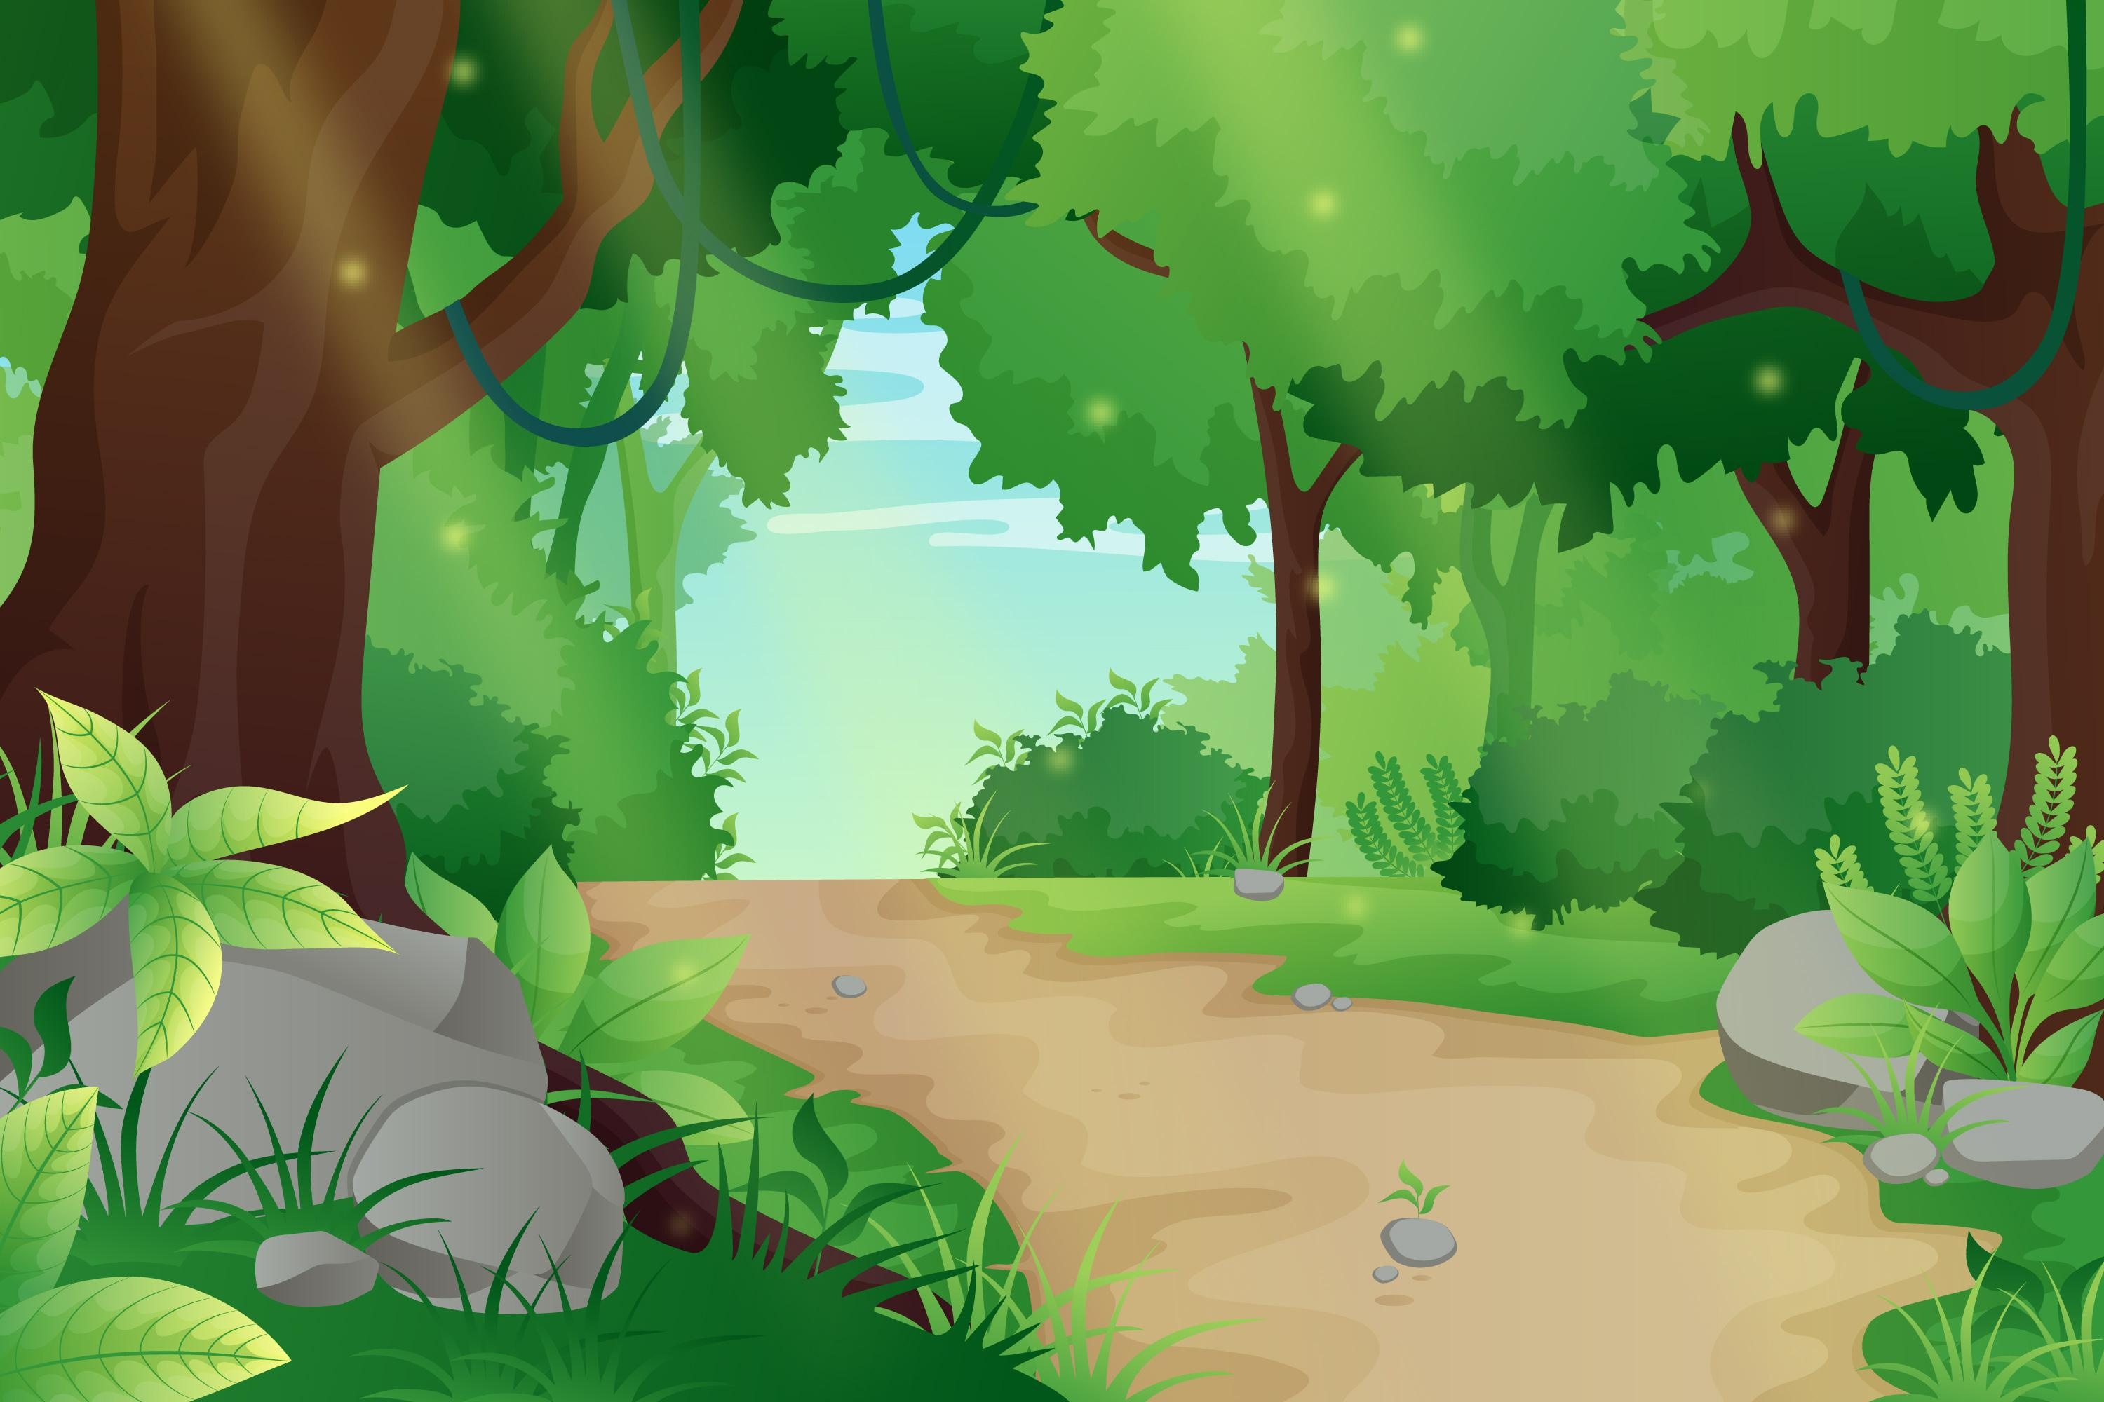

Thứ … ngày ... tháng … năm ...
Thứ … ngày ... tháng … năm ...
TUẦN 31
BÀI 1. VƯƠN TỚI TRỜI CAO
BÀI ĐỌC 3
CHIẾC KHÍ CẦU

Slide 2

YÊU CẦU CẦN ĐẠT
YÊU CẦU CẦN ĐẠT
1.1 Phát triển năng lực ngôn ngữ
- Đọc thành tiếng trôi chảy toàn bài. Phát âm đúng các từ ngữ HS dễ viết sai. Ngắt nghỉ hơi đúng. Tốc độ đọc khoảng 100 tiếng / phút. Đọc thầm nhanh hơn nửa đầu học kì II.
- Hiểu nghĩa của các từ ngữ được chú giải trong bài: khí cầu, hộ tống,.... Biết tra từ
điển kiến thức để tìm hiểu về truyện khoa học viễn tưởng. Hiểu câu chuyện trong bài đọc là một chuyện viễn tưởng, thể hiện khát vọng chinh phục bầu trời của con người.
1.2. Phát triển năng lực văn học
– Bày tỏ được sự yêu thích với một số chi tiết thú vị trong bài đọc.

Slide 3
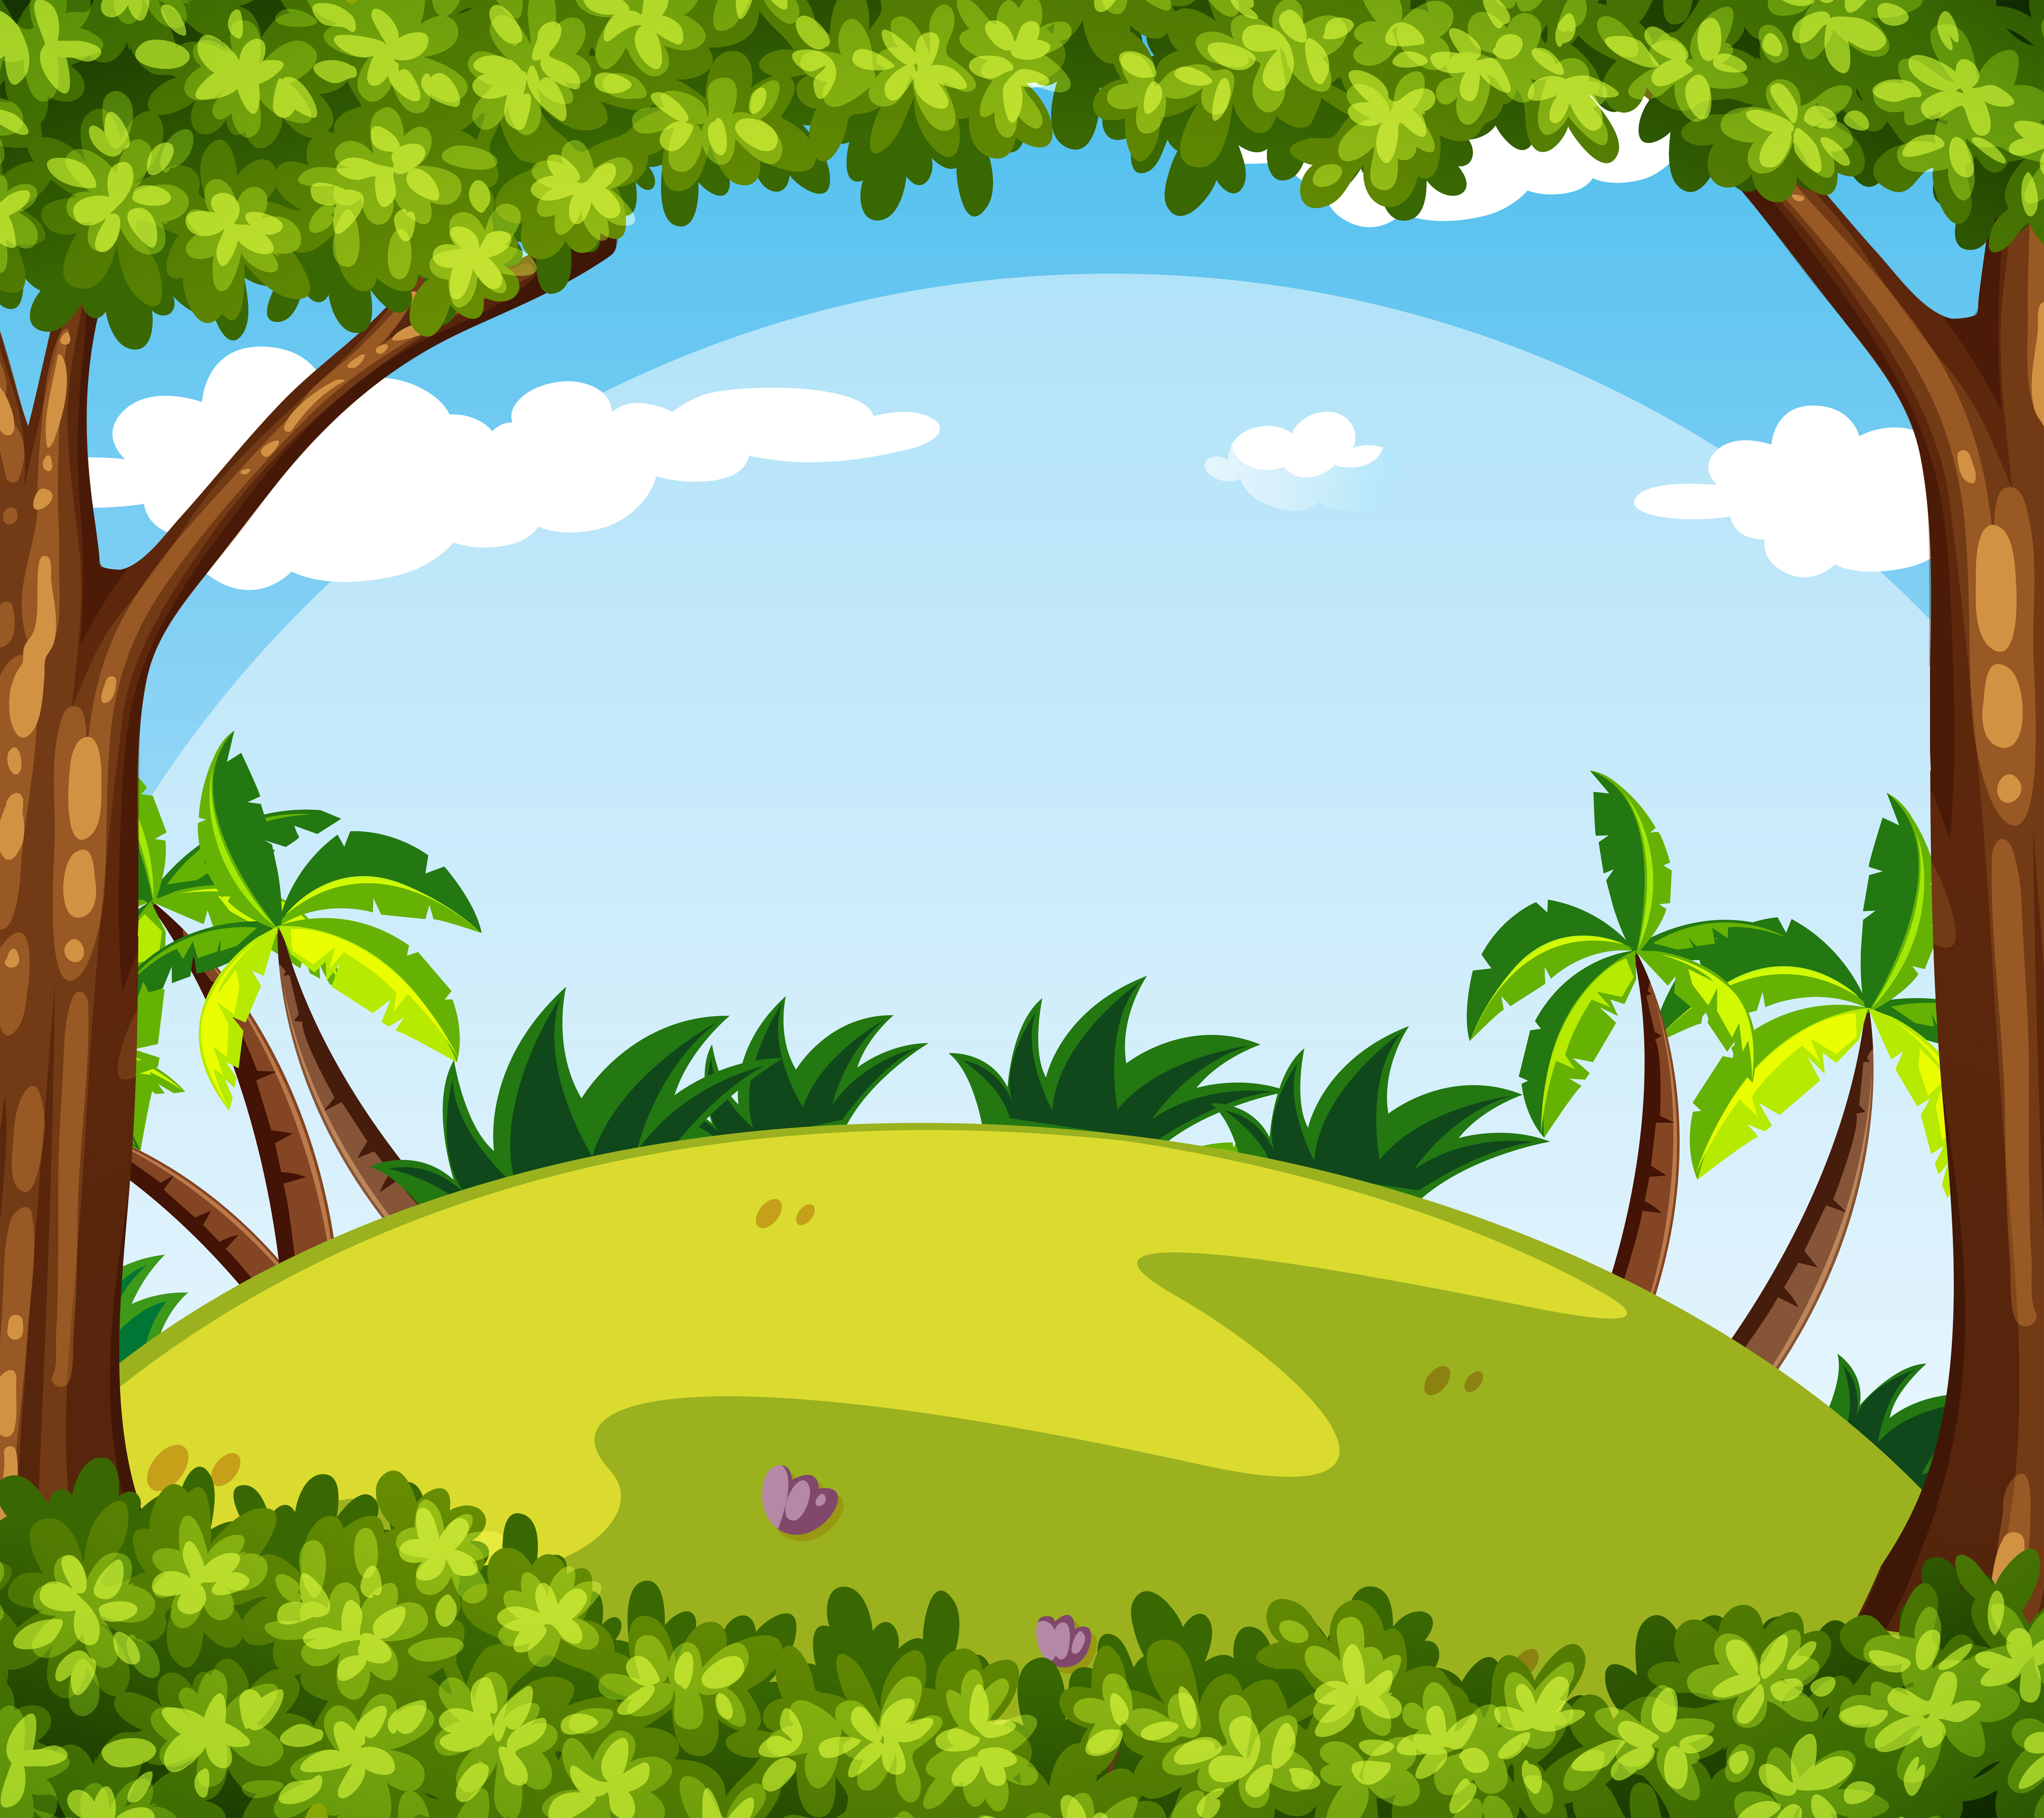


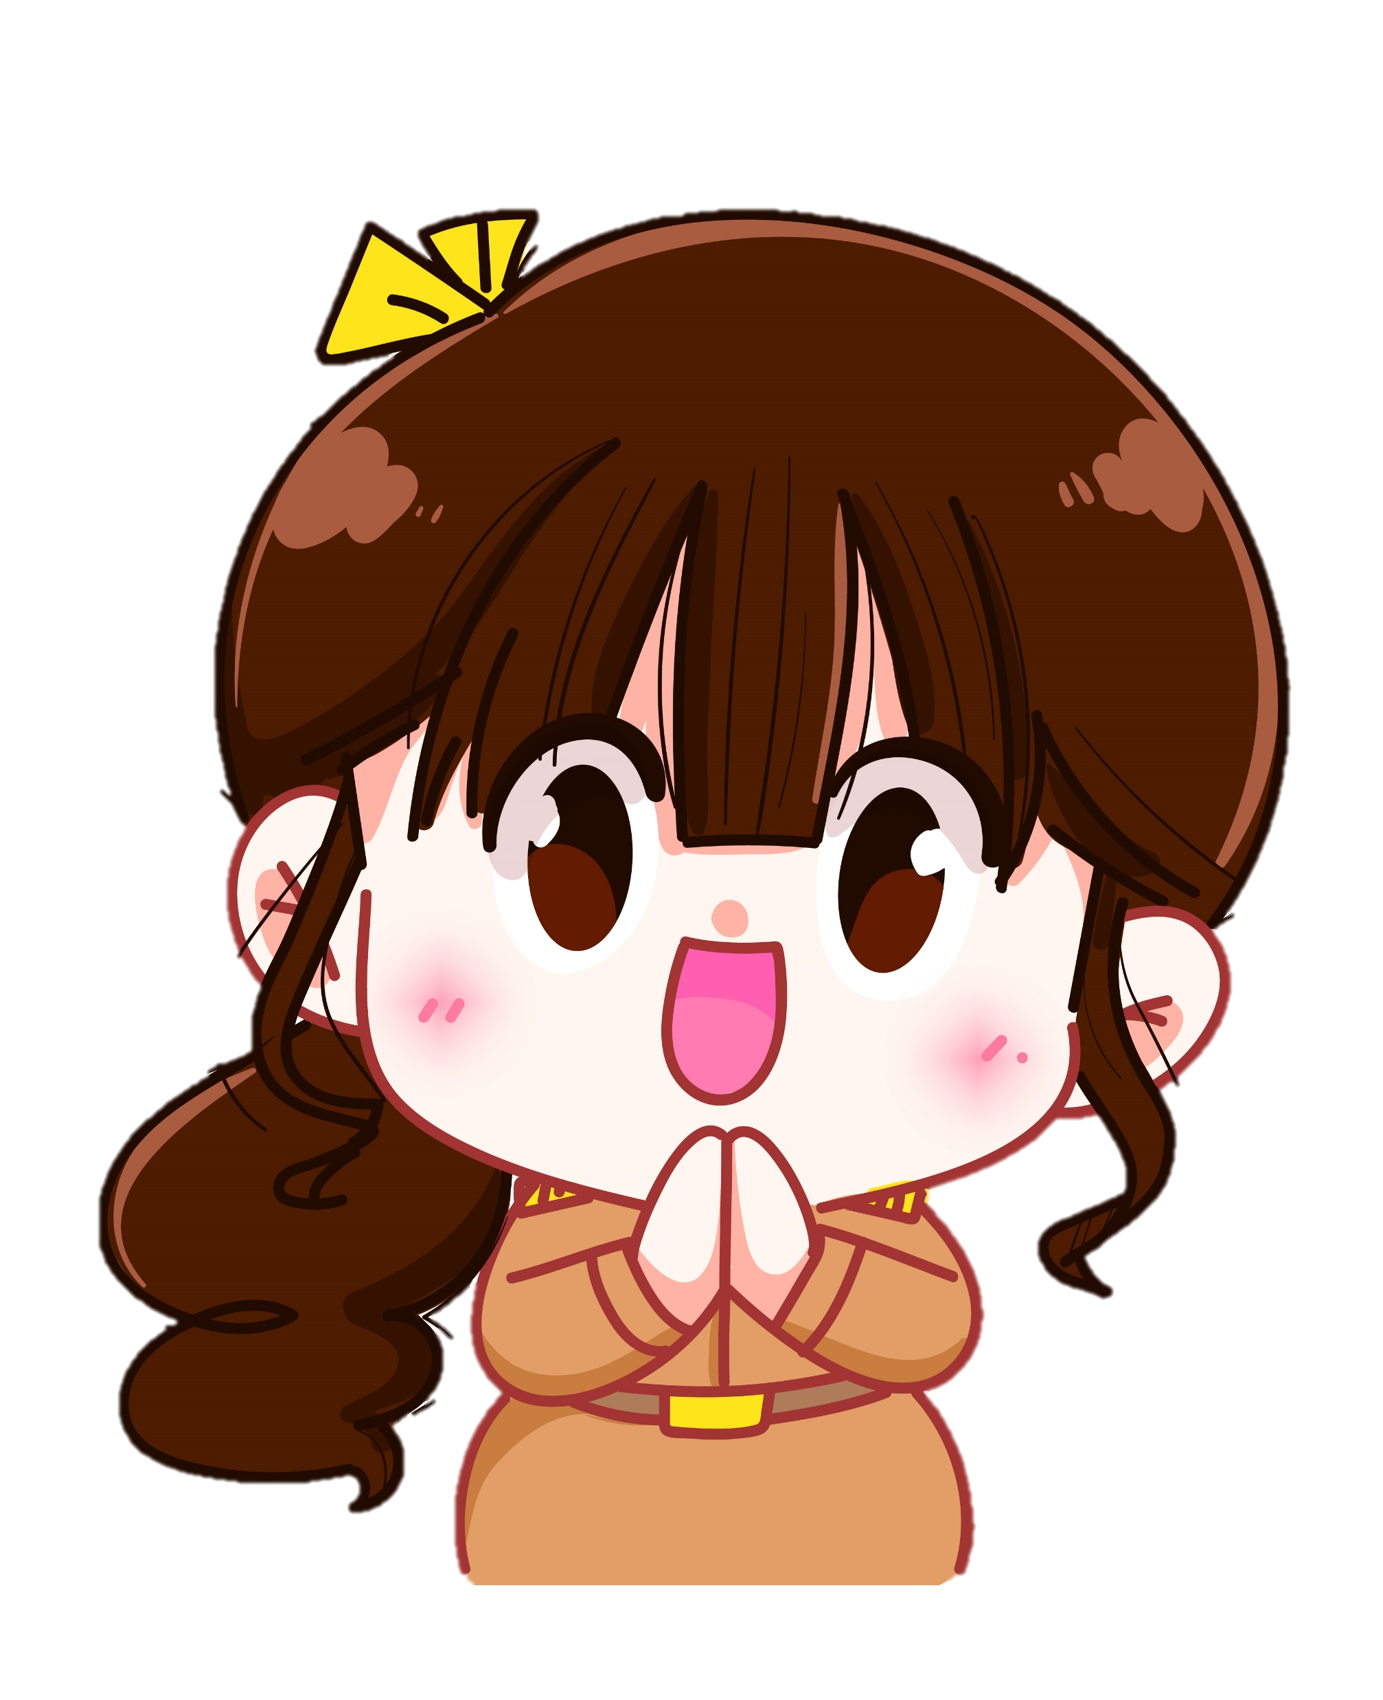
KHỞI ĐỘNG
KHỞI ĐỘNG

Slide 4
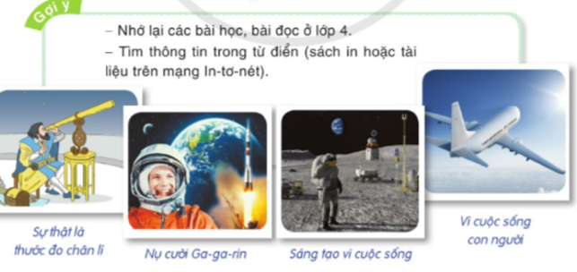
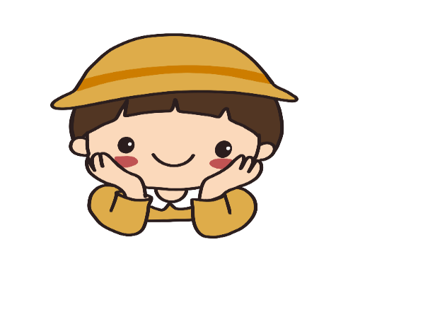

Khoa học ngày một phát triển để phục vụ cho cuộc sống và đáp ứng như cầu của con người. Vậy theo em, con người đã chinh phục bầu trời bằng cách nào?
Thực hiện nhóm đôi

Slide 5

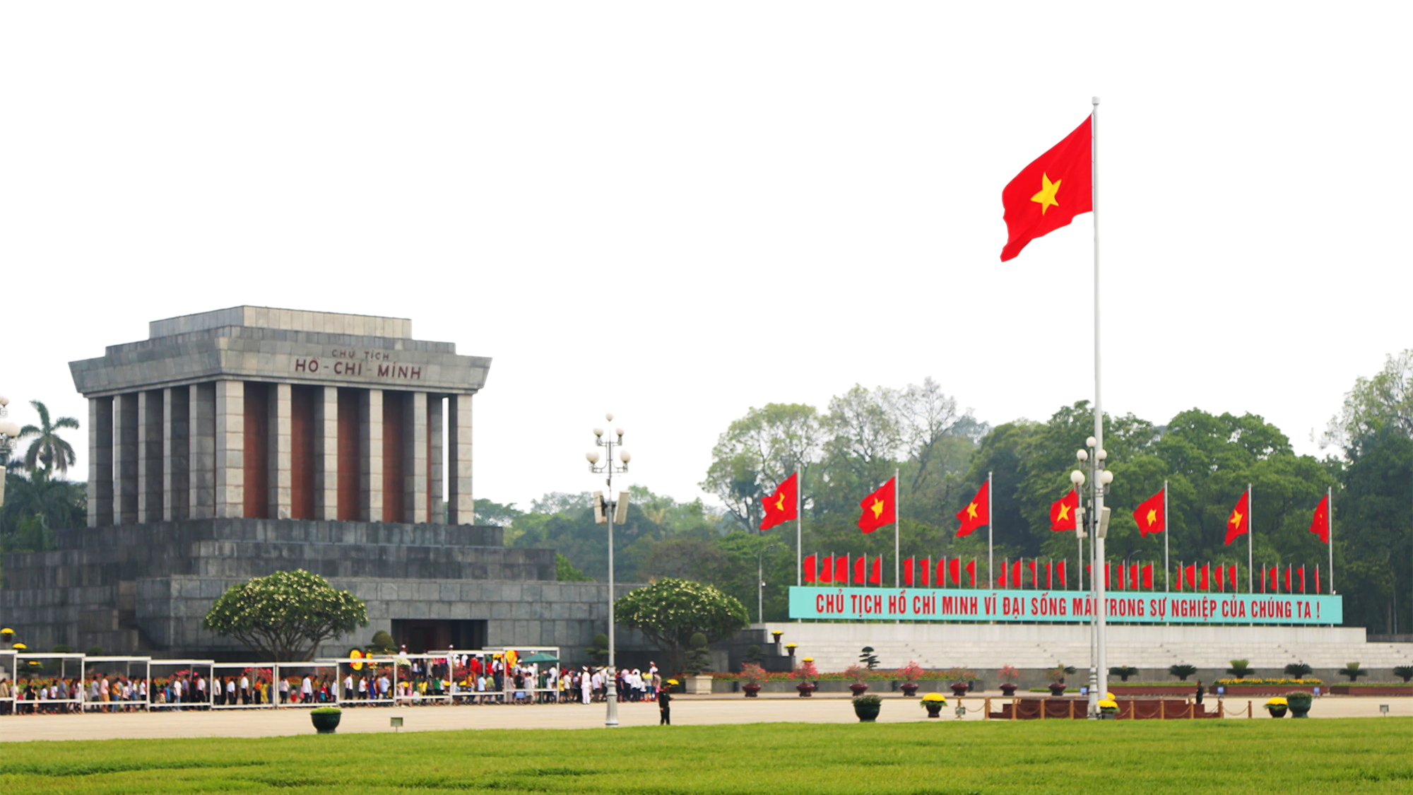
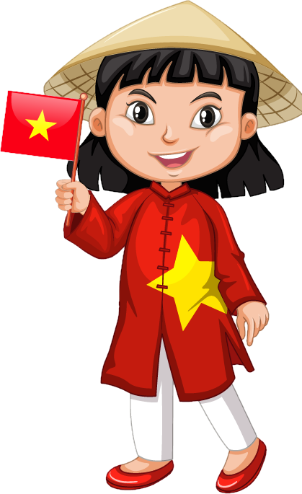
Trả lời:
Con người đã chinh phục bầu trời bằng nhiều cách khác nhau, từ việc khám phá không gian và đạt được những thành tựu vũ trụ cho đến việc sáng tạo các phương tiện bay và tìm kiếm sự hiểu biết về khí quyển và thời tiết. Dưới đây là một số cách mà con người đã chinh phục bầu trời:
+ Tàu vũ trụ
+ Máy bay
+ Tàu không gian , tên lửa, nhảy dù, kinh khí cầu

Slide 6

.

Slide 7
khí cầu là một đoạn trích trong cuốn Năm tuần trên khinh khí cầu của nhà văn Pháp Giuyn Véc-nơ, kể lại câu chuyện bác sĩ Phơ-gu- xơn và các bạn chế tạo chiếc khí cầu, cùng nhau đi vòng quanh thế giới. Đây là một truyện khoa học viễn tưởng. Khi nhà văn Giuyn Véc-nơ viết truyện này (năm 1863), loài người đã chế tạo được khí cầu nhưng phải 100 năm sau khi quyển truyện của Giuyn Véc-nơ ra đời, con người mới thực hiện được chuyến bay đầu tiên bằng khí cầu vòng quanh thế giới. Để biết chuyến du lịch của bác sĩ Phơ-gu-xơn và các bạn của ông thú vị ra sao, chúng ta cùng đọc bài nhé.

Slide 8
.
HÌNH THÀNH KIẾN THỨC

Slide 9
Hoạt động:
Hoạt động:
LUYỆN ĐỌC THÀNH TIẾNG
LUYỆN ĐỌC THÀNH TIẾNG

Slide 10


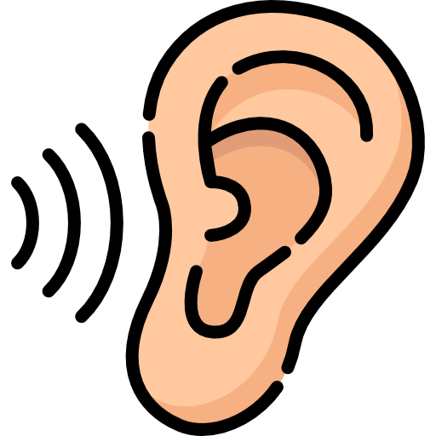

Đọc mẫu
Đọc mẫu
Mắt dõi
Tai nghe
Tay dò

Slide 11

Chiếc khí cầu
Sau hai ngày đêm di chuyển trên không, các nhà du hành quyết định hạ chiếc khi cầu Vích-to-ri-a xuống gần một khu dân cư. Dân chúng tò mò và mạnh bạo tiến về phía họ. Bác sĩ Phơ-gu-xơn buột miệng nói vài từ địa phương.
Thấy vậy, một người ăn mặc như thầy phù thuỷ liền bắt chuyện, Bác sĩ cuối cùng cũng hiểu ra rằng đám đông tưởng nhằm chiếc khí cầu là Thần Mặt Trăng. Thầy phù thuỷ nói rằng đức vua của họ đang ốm nặng và mời những đứa con của Mặt Trăng đến chữa bệnh cho ngài.
Bác sĩ theo thầy phù thuỷ vào cung vua. Với vài giọt thuốc bổ cực mạnh, ông đã làm cho nhà vua hồi tỉnh. Thật không khác gì một phép mầu! Từ cung vua đến ngoài đường vang lên những tiếng reo hò vui mừng tột độ.
Sáu giờ chiều, một đám đông hộ tống bác sĩ quay về chiếc khí cầu. Bất chợt, họ kêu ầm lên rồi vây lấy ông, xô đẩy, đe doạ ông. Chẳng ai hiểu có việc gì đã xảy ra : Chẳng lẽ đức vua đã chết? Bác sĩ nhanh chóng leo lên chiếc thang dây.

Slide 12
– Có việc gì vậy? – Mọi người lo lắng hỏi.
Bác sĩ Phơ-gu-xơn lặng lẽ chỉ tay về phía chân trời. Một vầng trăng đang từ từ nhô lên. Hoá ra đám đông không tin được là có thể có hai Thần Mặt Trăng. Họ nghi ngờ ba nhà du hành là những kẻ gian dối.
Lão phù thuỷ đã leo tót lên cây, giữ chặt lấy cái neo khí cầu. Khi cái mỏ neo thoát ra được, chiếc khi cầu bay vọt lên, kéo theo lão cùng bay vào bầu trời. Lão phù thuỷ mắt mở trùng trùng, vừa sợ hãi vừa ngạc nhiễn. Nửa giờ sau, bác sĩ chỉnh cho chiếc khí cầu hạ xuống dần. Lão phù thuỷ nhảy vội xuống đất, trong khi chiếc khi cầu đã nhẹ bớt, bay vọt lên cao.
Theo GIUYN VÉC-NƠ (Trọng Thảo phỏng dịch)

Slide 13

GIỌNG ĐỌC CỦA BÀI
GIỌNG ĐỌC CỦA BÀI
- Toàn bài đọc với giọng trong sáng, vui tươi, phấn khởi.

Slide 14

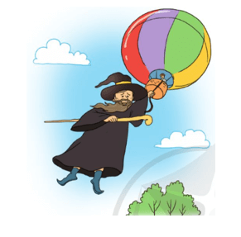

Giải nghĩa từ khó
Khí cầu
Hộ tống

Slide 15
Giải nghĩa từ khó
Khí cầu (khinh khí cầu): vật thể có hình quả cầu, chứa đầy không khí nóng hoặc một loại khí nhẹ, có thể bay lên cao.
Khí cầu

Slide 16
-"Hộ": bảo vệ, giúp đỡ.
-"Tống": đưa tiễn, đi cùng.
→ "Hộ tống" có nghĩa là đi theo để bảo vệ hoặc hỗ trợ ai đó (thường là người quan trọng hoặc trong tình huống cần an toàn).
Hộ tống

Slide 17
Kết luận:
Khí cầu là túi to kín khí, chứa đầy không khí nóng hoặc một chất khí nhẹ, có thể bay lên và trôi trong bầu khí quyển. Chuyến bay đầu tiên bằng khí cầu vòng quanh thế giới diễn ra năm 1999. (Từ điển bách khoa Britannica, tập 1, Nhà xuất bản Giáo dục Việt Nam, 2014, trang 1 347)

Slide 18
Chia đoạn và đọc nối tiếp các đoạn theo nhóm.
Bài đọc gồm 4 đoạn:
+ Đoạn 1: Từ đầu đến ...chữa bệnh cho ngài.
+ Đoạn 2: từ Bác sĩ theo thầy phù thuỷ... đến ... vui mừng tột độ.
+ Đoạn 3: Từ Sáu giờ chiều... đến ... những kẻ gian dối.
+ Đoạn 4: phần còn lại.
.

Slide 19
LUYỆN ĐỌC NỐI TIẾP ĐOẠN
LUYỆN ĐỌC NỐI TIẾP ĐOẠN
Chiếc khí cầu
Đoạn 1:
Sau hai ngày đêm di chuyển trên không, các nhà du hành quyết định hạ chiếc khi cầu Vích-to-ri-a xuống gần một khu dân cư. Dân chúng tò mò và mạnh bạo tiến về phía họ. Bác sĩ Phơ-gu-xơn buột miệng nói vài từ địa phương.
Thấy vậy, một người ăn mặc như thầy phù thuỷ liền bắt chuyện, Bác sĩ cuối cùng cũng hiểu ra rằng đám đông tưởng nhằm chiếc khí cầu là Thần Mặt Trăng. Thầy phù thuỷ nói rằng đức vua của họ đang ốm nặng và mời những đứa con của Mặt Trăng đến chữa bệnh cho ngài.

Slide 20
LUYỆN ĐỌC NỐI TIẾP ĐOẠN
LUYỆN ĐỌC NỐI TIẾP ĐOẠN
Chiếc khí cầu
Đoạn 2:
Bác sĩ theo thầy phù thuỷ vào cung vua. Với vài giọt thuốc bổ cực mạnh, ông đã làm cho nhà vua hồi tỉnh. Thật không khác gì một phép mầu! Từ cung vua đến ngoài đường vang lên những tiếng reo hò vui mừng tột độ.

Slide 21
LUYỆN ĐỌC NỐI TIẾP ĐOẠN
LUYỆN ĐỌC NỐI TIẾP ĐOẠN
Đoạn 3:
Chiếc khí cầu
Sáu giờ chiều, một đám đông hộ tống bác sĩ quay về chiếc khí cầu. Bất chợt, họ kêu ầm lên rồi vây lấy ông, xô đẩy, đe doạ ông. Chẳng ai hiểu có việc gì đã xảy ra : Chẳng lẽ đức vua đã chết? Bác sĩ nhanh chóng leo lên chiếc thang dây.
– Có việc gì vậy? – Mọi người lo lắng hỏi.
Bác sĩ Phơ-gu-xơn lặng lẽ chỉ tay về phía chân trời. Một vầng trăng đang từ từ nhô lên. Hoá ra đám đông không tin được là có thể có hai Thần Mặt Trăng. Họ nghi ngờ ba nhà du hành là những kẻ gian dối.

Slide 22
LUYỆN ĐỌC NỐI TIẾP ĐOẠN
LUYỆN ĐỌC NỐI TIẾP ĐOẠN
Đoạn 4:
Chiếc khí cầu
Lão phù thuỷ đã leo tót lên cây, giữ chặt lấy cái neo khí cầu. Khi cái mỏ neo thoát ra được, chiếc khi cầu bay vọt lên, kéo theo lão cùng bay vào bầu trời. Lão phù thuỷ mắt mở trùng trùng, vừa sợ hãi vừa ngạc nhiễn. Nửa giờ sau, bác sĩ chỉnh cho chiếc khí cầu hạ xuống dần. Lão phù thuỷ nhảy vội xuống đất, trong khi chiếc khi cầu đã nhẹ bớt, bay vọt lên cao.
Theo GIUYN VÉC-NƠ (Trọng Thảo phỏng dịch)
.

Slide 23
Đọc nối tiếp các đoạn theo nhóm.
NHÓM 4

Slide 24






Hoạt động:
Hoạt động:
LUYỆN ĐỌC NỐI TIẾP ĐOẠN THEO NHÓM
LUYỆN ĐỌC NỐI TIẾP ĐOẠN THEO NHÓM
Yêu Cầu
Tiêu chí đánh giá
Phân công đọc theo đoạn.
Tất cả thành viên đều đọc.
Giải nghĩa từ cùng nhau.
1. Đọc đúng.
2. Đọc to, rõ.
3. Ngắt, nghỉ đúng chỗ.

Slide 25
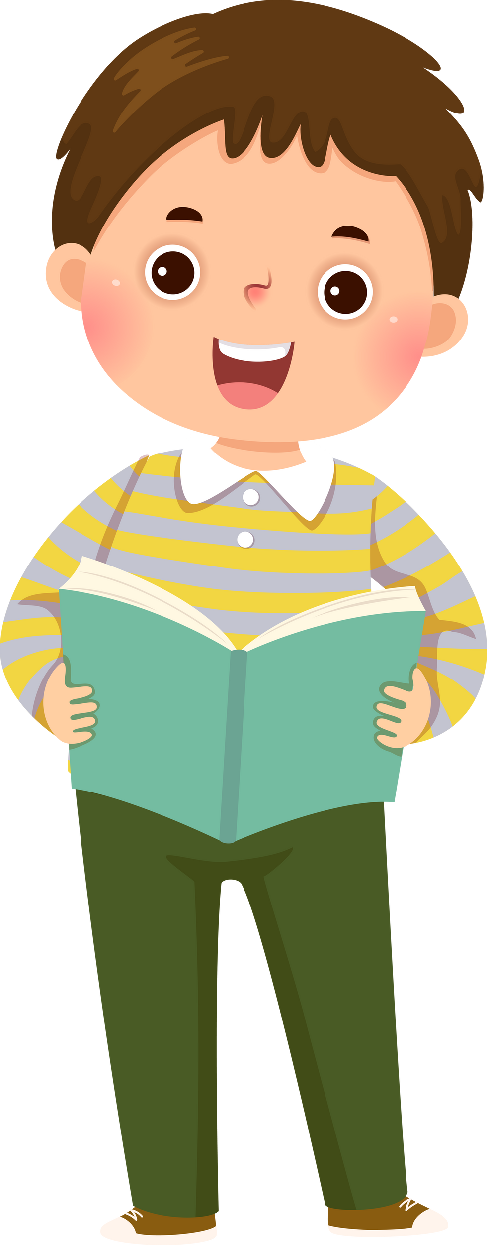

Hoạt động:
Hoạt động:
THI ĐUA ĐỌC TRƯỚC LỚP
THI ĐUA ĐỌC TRƯỚC LỚP
Tiêu chí đánh giá
1. Đọc đúng.
2. Đọc to, rõ.
3. Ngắt, nghỉ đúng chỗ.

Slide 26
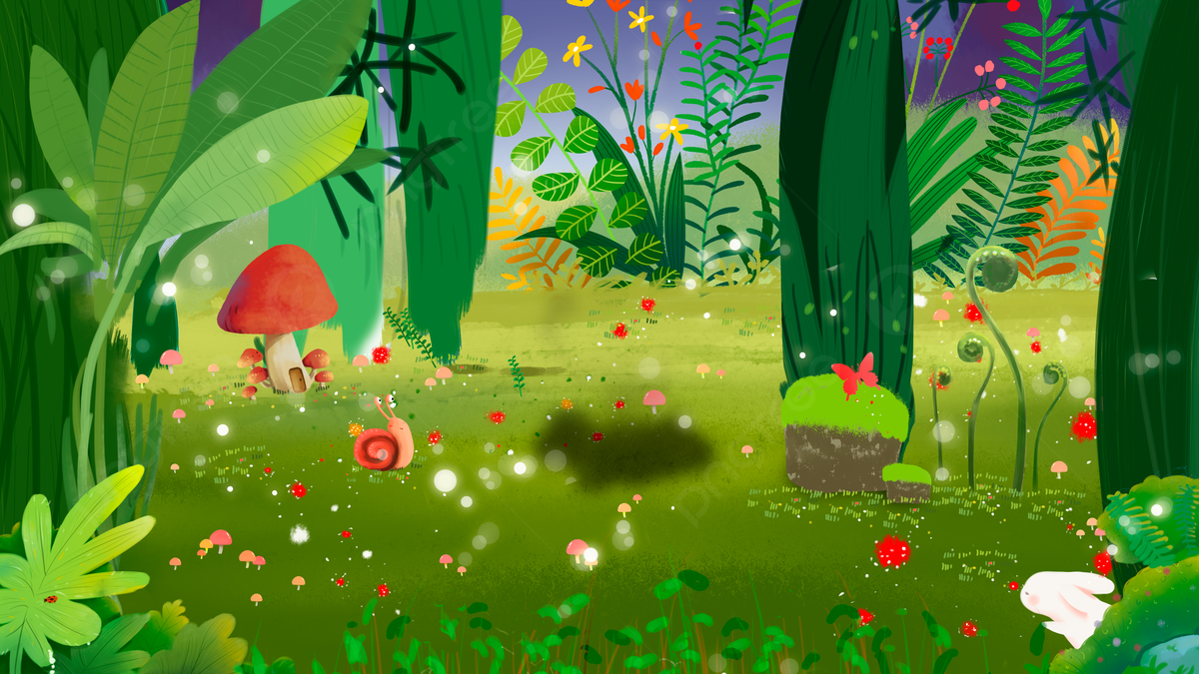




Cảm ơn quý thầy cô đã ủng hộ bài soạn điện tử 2,3,4,5 của Hiền Trần, Kính mong cô thầy ko phát tán lên mạng, web.
Em nhận soạn lẻ bài PPT lớp 2,3,4,5 các môn chủ nhiệm và Mĩ thuật Tiểu học , THCS.
.
Liên hệ: Hiền Trần
ZALO duy nhất: 0353095025
(Các zalo khác đều là giả mạo)

Slide 27
Hoạt động 2: Luyện đọc hiểu

Slide 28
Hoạt động 2: Luyện đọc hiểu
(1) Những chi tiết nào ở đoạn 1 cho thấy chiếc khí cầu là một vật rất lạ lùng đối với mọi người vào thời điểm diễn ra câu chuyện ?
Ở đoạn 1 những chi tiết cho thấy chiếc khí cầu là một vật rất lạ lùng đối với mọi người là: Dân chúng tò mò, Đám đông tưởng nhầm chiếc khí cầu và thần mặt trăng

Slide 29
Câu 2: Bác sĩ Phơ-gu-xon đã chữa khỏi bệnh cho nhà vua bằng cách nào?
Bác sĩ đã chữa bệnh cho nhà vua bằng cách cho ông uống vài giọt thuốc bổ cực mạnh

Slide 30
Câu 3: Vì sao người dân bất ngờ tấn công bác sĩ Phơ-gu-xơn?
Vì đám đông không tin được là có thể có hai Thần Mặt Trăng. Họ nghi ngờ ba nhà du hành là những kẻ gian dối.

Slide 31
Câu 4: Các nhà du hành đã thoát hiểm như thế nào?
Các nhà du hành đã thoát bằng cách. Bác sĩ đã nhanh chóng leo lên thang dây và nhổ neo của chiếc khinh khí cầu

Slide 32
Câu 5: Em thích những chi tiết nào trong câu chuyện? Vì sao?
Trong câu chuyện em thích chi tiết các nhà du hành sử dụng chiếc khí cầu để di chuyển,điều đó cho thấy họ là những người thích khám phá và thích sự tự do bay lượn trên bầu trời .

Slide 33
Qua bài đọc, em rút ra được điều gì?
Bài đọc là một câu chuyện viễn tưởng, không có thật, thể hiện khát vọng chinh phục bầu trời của con người.

Slide 34
Hoạt động Luyện Tập
Hoạt động 3: Đọc diễn cảm bài đọc
THI ĐỌC NHÓM: đọc diễn cảm một số câu dài, lời thoại của các nhân vật; ngắt nghỉ đúng chỗ; biết nhấn mạnh vào những từ ngữ quan trọng, thể hiện đúng cảm xúc của các nhân vật.

Slide 35
Luyện đọc câu dài
+ Thầy phù thủy nói rằng / đức vua của họ đang ốm nặng / và mời những đứa con của Mặt Trăng / đến chữa bệnh cho ngài. // (giọng khẩn thiết, van nài).
+ Chẳng ai hiểu có việc gì đã xảy ra: // Không lẽ đức vua đã chết? // Bác sĩ nhanh chóng leo lên chiếc thang dây.//
- Có việc gì vậy?
- Mọi người lo lắng hỏi. (giọng lo lắng)

Slide 36
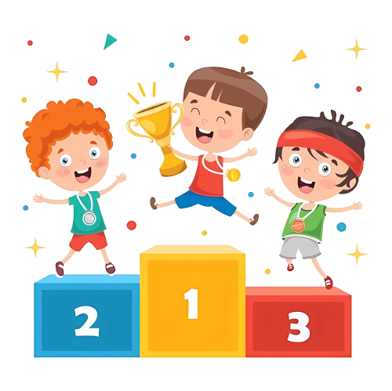
BÌNH CHỌN NHÓM ĐỌC TỐT NHẤT
BÌNH CHỌN NHÓM ĐỌC TỐT NHẤT

Slide 37
VẬN DỤNG
Với sự phát triển của khoa học kĩ thuật, con người đã khám phá được một phần của bầu trời. Đó là những cuộc thám hiểm như thế nào, em hãy chia sẻ những điều em biết với cả lớp.
Gợi ý:
+ Ngày 4/10/1957, Sputnik 1 trở thành vệ tinh đầu tiên được con người phóng lên không gian, mở đầu cho kỷ nguyên vũ trụ của nhân loại.
+ Ngày 12/4/1961, nhà du hành vũ trụ Yury Gagarin đã trở thành người đầu tiên bay vào vũ trụ trên con tàu Phương Đông 1 (Vostok 1).

Slide 38
DẶN DÒ
DẶN DÒ
GV ĐIỀN VÀO ĐÂY
GV ĐIỀN VÀO ĐÂY
GV ĐIỀN VÀO ĐÂY
GV ĐIỀN VÀO ĐÂY

Slide 39
TẠM BIỆT VÀ HẸN GẶP LẠI
TẠM BIỆT VÀ HẸN GẶP LẠI

